Slide 1
關聯運算
10/24

Slide 2
SQL運作的理論基礎
關聯
（資料表）
關聯運算
關聯代數
運算方式
  關聯代數（Relational Algebra）
  關聯邏輯計算法 （Relational Calculus)
關聯代數運算子
  關聯(資料表)運算的結果也是關聯(資料表)
  集合運算子(交集、聯集、差集)
  關聯代數專屬運算子
運算元
運算子

Slide 3
SELECT運算子，σ(sigma)
從一個關聯的序列值中選出滿足某個條件的一些序列值
Result = σ_{<選擇條件>} (R)
  Result為一個關聯(資料表)，屬性欄位與R的屬性欄位相同
  序列值為滿足<選擇條件>的R的序列值
ex_table
Result = σ_{c > 3} (ex_table)
Result = σ _{A > 2 AND} _{C > 3} (ex_table)
A | B | C
1 | 2 | 4
2 | 2 | 3
3 | 2 | 3
4 | 3 | 4
A | B | C
1 | 2 | 4
4 | 3 | 4
A | B | C
4 | 3 | 4

Slide 4
PROJECT運算子，π(pai)
從一個關聯的屬性中選出某些屬性欄的資料
Result =π<屬性串列>(R)
  Result為一關聯包含 R<屬性串列>的屬性欄
  由R的序列值中屬於<屬性串列>裡的屬性值所組成的序列值，重複的序列值只會保留一筆
ex_table
  Result =π_{B,C} (ex_table)
A | B | C
1 | 2 | 4
2 | 2 | 3
3 | 2 | 3
4 | 3 | 4
B | C
2 | 4
2 | 3
3 | 4
二筆序列值
重複取一

Slide 5
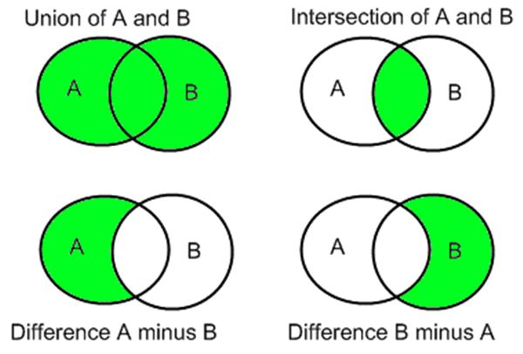
集合運算子
交集（Intersection），以符號 ∩ 表示
  A = {x, y, z}, B = {y, z, w}
  A ∩ B = {y, z}
聯集(Union），以符號 ∪ 表示
  A ∪ B = {x, y, z, w}
差集(Difference），以符號 − 表示
  A – B = {x}, B – A = {w}
  聯集的結果裡，重複的序列值也只保留一筆
關聯的屬性個數和相對應屬性型態必須相同，這種性質稱為聯集相容性
聯集
交集
一個關聯代表一個集合
關聯的序列值代表集合的元素
差集

Slide 6
請列出(d)與(e)的結果關聯?
(b) Result(sId, sName) = Student ꓵ Assistant
(c) Result(sId, sName) = Student ꓴ Assistant
(d) Result(sId, sName) = Student – Assistant
(e) Result(sId, sName) = Assistant – Student

Slide 7
卡迪森乘積(Cartesian Product)
兩個集合相乘稱為卡迪森乘積
兩個關聯R和S相乘，表示成 Result = R×S
  Result為一個關聯，屬性欄位為R的屬性欄位和S的屬性欄位合併
  R的序列值和S的序列值兩兩結合起來
關聯相乘後的序列值數目常常很龐大，假設R有p個屬性和n筆序列值，S有t個屬性和m筆序列值。則R×S會有p+t個屬性和m×n筆序列值

Slide 8
Example: 考慮以下Student和Course資料表和其卡迪森乘積
Student×Course 會有 3+2 個屬性和 3×2 筆序列值
Student
Student×Course
Name | Age | Sex
Jason | 15 | M
John | 16 | M
Mary | 18 | F
Name | Age | Sex | cId | Title
Jason | 15 | M | AI001 | 資料結構
Jason | 15 | M | AI005 | 遊戲設計
John | 16 | M | AI001 | 資料結構
John | 16 | M | AI005 | 遊戲設計
Mary | 18 | F | AI001 | 資料結構
Mary | 18 | F | AI005 | 遊戲設計
Course
cId | Title
AI001 | 資料結構
AI005 | 遊戲設計

Slide 9
以Excel實作關聯運作
SELECT運算子
  建立表格
  篩選資料
  數字篩選
PROJECT運算子
  選擇欄資料
  進階篩選→不選重複的資料
卡迪森乘積
  Excel Power Query

Slide 10
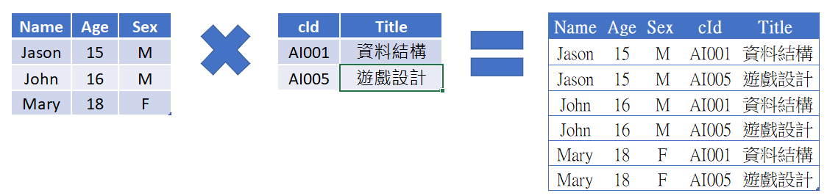
卡迪森乘積w/power query editor
建立表格(CTRL-T)，註明表格名稱 (A, B)
資料/從表格範圍輸入資料
關閉並載入至… → 只建立連線 (A及B表)
新增資料行/自訂資料行 (A)
自訂資料行公式[資料表名稱](B)
設定結果資料表名稱(ex. combo)
展開欄位(table)
選擇欄位/[有無”自訂”]
常用/關閉並載入

Slide 11
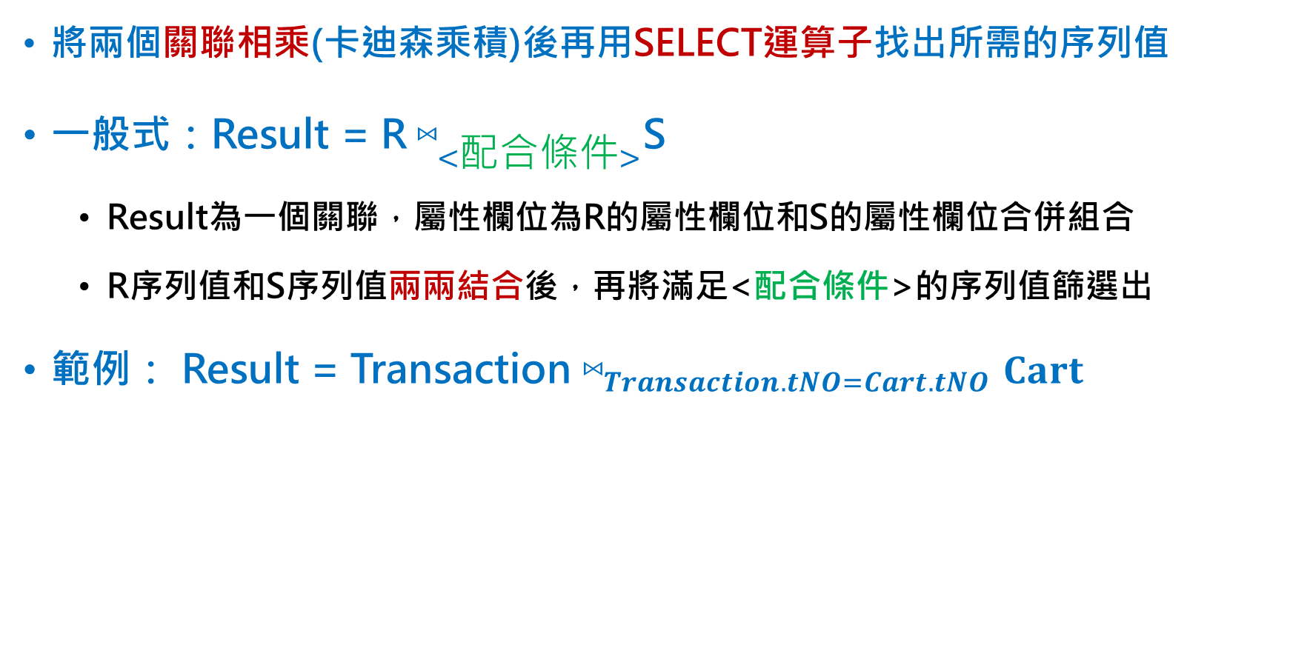
JOIN運算子(⋈)
將兩個關聯相乘(卡迪森乘積)後再用SELECT運算子找出所需的序列值
一般式：Result = R ${\text{⋈}}_{<配合條件>}$S
  Result為一個關聯，屬性欄位為R的屬性欄位和S的屬性欄位合併組合
  R序列值和S序列值兩兩結合後，再將滿足<配合條件>的序列值篩選出
範例： Result = Transaction ${\text{⋈}}_{Transaction.tNO=Cart.tNO}Cart$
交易表
交易編號
購物車資料表
交易編號

Slide 12
Result = Transaction ⋈ _{Transaction.tNo=Cart.tNo} Cart

Slide 15
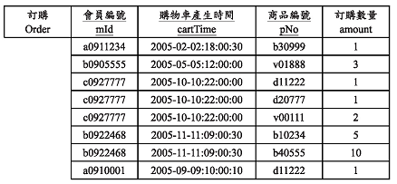
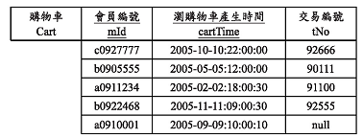

Result = Cart$⋈$Cart.mId=Order.mId AND Cart.cartTime=Order.cartTimeOrder
5x3
8x4

Slide 16
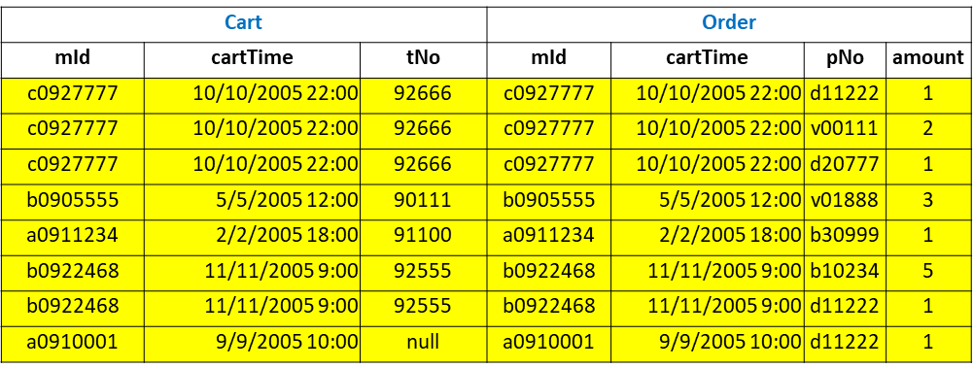
Cart |  |  | Order
mId | cartTime | tNo | mId | cartTime | pNo | amount
c0927777 | 10/10/2005 22:00 | 92666 | a0911234 | 2/2/2005 18:00 | b30999 | 1
c0927777 | 10/10/2005 22:00 | 92666 | b0905555 | 5/5/2005 12:00 | v01888 | 3
c0927777 | 10/10/2005 22:00 | 92666 | c0927777 | 10/10/2005 22:00 | d11222 | 1
c0927777 | 10/10/2005 22:00 | 92666 | c0927777 | 10/10/2005 22:00 | v00111 | 2
c0927777 | 10/10/2005 22:00 | 92666 | c0927777 | 10/10/2005 22:00 | d20777 | 1
c0927777 | 10/10/2005 22:00 | 92666 | b0922468 | 11/11/2005 9:00 | b10234 | 5
c0927777 | 10/10/2005 22:00 | 92666 | b0922468 | 11/11/2005 9:00 | d11222 | 1
c0927777 | 10/10/2005 22:00 | 92666 | b0922468 | 9/9/2005 10:00 | d11222 | 1
b0905555 | 5/5/2005 12:00 | 90111 | a0911234 | 2/2/2005 18:00 | b30999 | 1
b0905555 | 5/5/2005 12:00 | 90111 | b0905555 | 5/5/2005 12:00 | v01888 | 3
b0905555 | 5/5/2005 12:00 | 90111 | c0927777 | 10/10/2005 22:00 | d11222 | 1
b0905555 | 5/5/2005 12:00 | 90111 | c0927777 | 10/10/2005 22:00 | v00111 | 2
b0905555 | 5/5/2005 12:00 | 90111 | c0927777 | 10/10/2005 22:00 | d20777 | 1
b0905555 | 5/5/2005 12:00 | 90111 | b0922468 | 11/11/2005 9:00 | b10234 | 5
b0905555 | 5/5/2005 12:00 | 90111 | b0922468 | 11/11/2005 9:00 | d11222 | 1
b0905555 | 5/5/2005 12:00 | 90111 | a0910001 | 9/9/2005 10:00 | d11222 | 1
a0911234 | 2/2/2005 18:00 | 91100 | a0911234 | 2/2/2005 18:00 | b30999 | 1
a0911234 | 2/2/2005 18:00 | 91100 | b0905555 | 5/5/2005 12:00 | v01888 | 3
a0911234 | 2/2/2005 18:00 | 91100 | c0927777 | 10/10/2005 22:00 | d11222 | 1
a0911234 | 2/2/2005 18:00 | 91100 | c0927777 | 10/10/2005 22:00 | v00111 | 2
a0911234 | 2/2/2005 18:00 | 91100 | c0927777 | 10/10/2005 22:00 | d20777 | 1
a0911234 | 2/2/2005 18:00 | 91100 | b0922468 | 11/11/2005 9:00 | b10234 | 5
a0911234 | 2/2/2005 18:00 | 91100 | b0922468 | 11/11/2005 9:00 | d11222 | 1
a0911234 | 2/2/2005 18:00 | 91100 | a0910001 | 9/9/2005 10:00 | d11222 | 1
b0922468 | 11/11/2005 9:00 | 92555 | a0911234 | 2/2/2005 18:00 | b30999 | 1
b0922468 | 11/11/2005 9:00 | 92555 | b0905555 | 5/5/2005 12:00 | v01888 | 3
b0922468 | 11/11/2005 9:00 | 92555 | c0927777 | 10/10/2005 22:00 | d11222 | 1
b0922468 | 11/11/2005 9:00 | 92555 | c0927777 | 10/10/2005 22:00 | v00111 | 2
b0922468 | 11/11/2005 9:00 | 92555 | c0927777 | 10/10/2005 22:00 | d20777 | 1
b0922468 | 11/11/2005 9:00 | 92555 | b0922468 | 11/11/2005 9:00 | b10234 | 5
b0922468 | 11/11/2005 9:00 | 92555 | b0922468 | 11/11/2005 9:00 | d11222 | 1
b0922468 | 11/11/2005 9:00 | 92555 | a0910001 | 9/9/2005 10:00 | d11222 | 1
a0910001 | 9/9/2005 10:00 | null | a0911234 | 2/2/2005 18:00 | b30999 | 1
a0910001 | 9/9/2005 10:00 | null | b0905555 | 5/5/2005 12:00 | v01888 | 3
a0910001 | 9/9/2005 10:00 | null | c0927777 | 10/10/2005 22:00 | d11222 | 1
a0910001 | 9/9/2005 10:00 | null | c0927777 | 10/10/2005 22:00 | v00111 | 2
a0910001 | 9/9/2005 10:00 | null | c0927777 | 10/10/2005 22:00 | d20777 | 1
a0910001 | 9/9/2005 10:00 | null | b0922468 | 11/11/2005 9:00 | b10234 | 5
a0910001 | 9/9/2005 10:00 | null | b0922468 | 11/11/2005 9:00 | b40555 | 10
a0910001 | 9/9/2005 10:00 | null | a0910001 | 9/9/2005 10:00 | d11222 | 1

Slide 17
Power Query 資料表運作
Power Query 是 Microsoft Excel 及 Power BI 內建的資料查詢與轉換工具，專為需要大量數據清理、轉換與自動化
協助用戶從多種來源取得資料，進行自動化清理、轉換與合併，最終將結果載入 Excel 或 Power BI 進行進一步分析
Excel 2016/2019/365：Power Query 已整合於「資料」>「取得與轉換資料」功能區，無需額外安裝。
  Excel 2010/2013：需額外下載 Power Query 外掛程式
  Excel 2016/2019/365：大多數功能皆可用，部分進階功能需 365 版本

Slide 18
Power Query 基本操作
從各種來源匯入數據
  點選「資料」>「取得資料」。
  選擇來源（如「自 Excel 檔案」、「自資料庫」、「自網頁」等）。
  選取檔案或輸入連線資訊。
  在「導覽器」中選擇要匯入的表格或範圍，點「載入」或「轉換資料」。
數據轉換與清理
  篩選資料：點選欄位標題的篩選按鈕，設定條件。
  拆分欄位：選取欄位，點「轉換」>「拆分欄位」，依分隔符或固定長度分割。
  合併欄位：選取多個欄位，點「轉換」>「合併欄位」。
  移除重複：選取欄位，點「移除重複」。
  資料類型轉換：點欄位左側圖示，選擇正確資料型態（數字、日期、文字等）。
  條件運算：可新增自訂欄位，設定條件判斷（如 IF 條件）。

Slide 19
合併查詢與追加查詢
  合併查詢：將兩份資料表依共同欄位合併（類似 VLOOKUP）。
  追加查詢：將多份結構相同的資料表上下合併（類似 UNION）。
載入到 Excel/Power BI 的選項
  新工作表：將查詢結果載入新分頁。
  現有工作表：指定儲存格區域。
  僅建立連結：不載入資料，僅建立查詢，供後續使用。
  Power Pivot 資料模型：供進階分析用。
查詢保存與管理
  查詢會自動儲存在 Excel 檔案內，於「查詢與連線」窗格管理。
  可右鍵查詢重新命名、複製、刪除或編輯步驟。
自動更新與排程
  手動更新：於查詢上右鍵「重新整理」。
  自動更新：可設定開啟檔案時自動更新，或利用 VBA/Windows 工作排程器進行定時更新（進階用法）。
  Power BI：支援雲端自動排程更新。

Slide 20
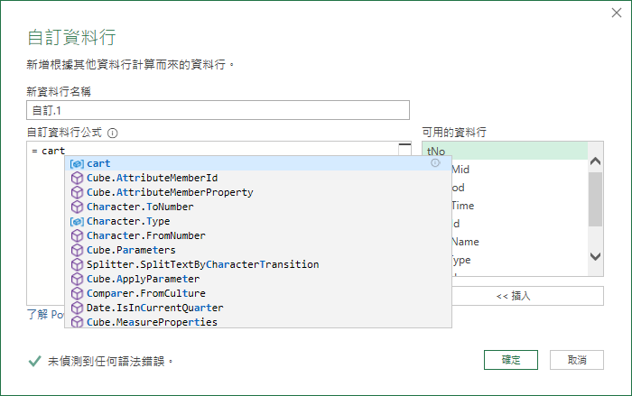
卡迪森乘積
載入資料表
選擇 transaction 資料表
新增資料行
自訂資料行
  自訂資料行公式 = cart
展開[自訂]欄位

Slide 21
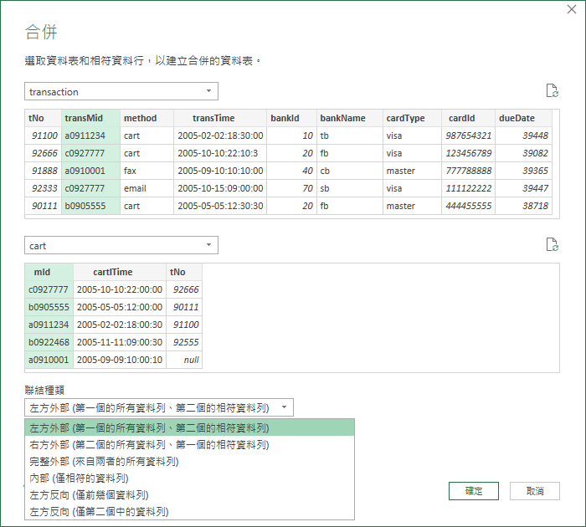
資料表合併

Slide 22
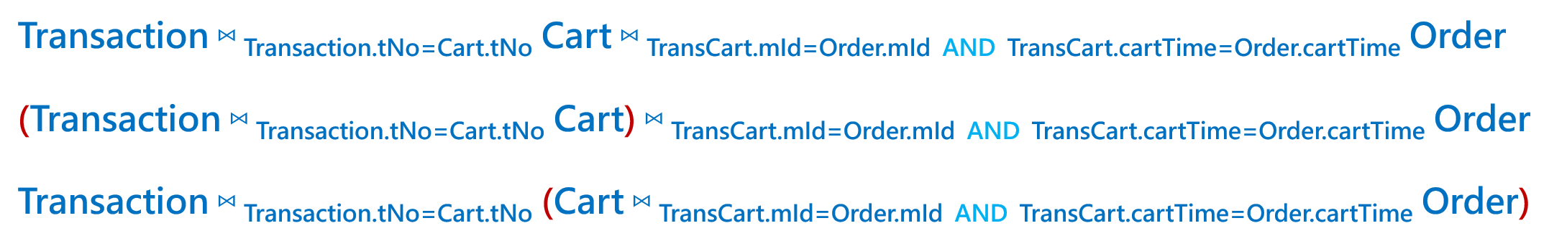
JOIN運算子(⋈)特性
R有p 個屬性和n 筆序列值，S有t 個屬性和m 筆序列值
  R⋈S會有p+t 個屬性
  序列值的筆數最少有0筆，最多則有m×n 筆
JOIN運算子可以串連成較複雜的JOIN運算式：

Slide 23
等同匹配運算式(EQUIJOIN)
  配合條件的比較運算子都是等號（=）
  等同匹配運算式的結果會有屬性值重複的現象
NATURAL JOIN（*）
  Result = R*S
  Result為一個關聯，根據合併條件將屬性欄位整合R的屬性和S的屬性
  相同屬性欄位(名稱)只保留一

Slide 24
範例： Result = Transaction * Cart

Slide 25
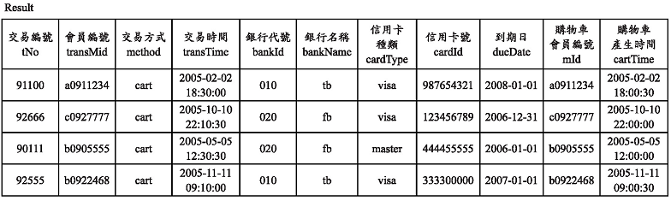
Result

Slide 26
JOIN 範例1
列出「系統分析理論與實務」的作者姓名
  Product (商品編號pNo, 商品名稱pName, 定價unitPrice, 種類category)
  Author (商品編號pNo, 創作者名稱name)
系統分析理論與實務
Temp=π_{pNo} (σ_{pName=‘系統分析理論與實務’} (Product))
Result= π _{name}(Temp * Author)

Slide 27
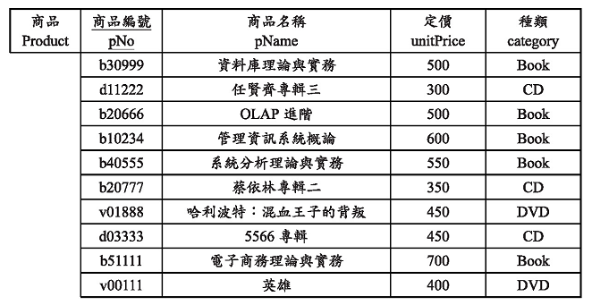
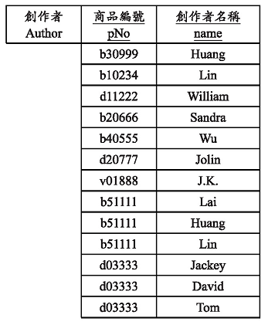
Temp=π_{pNo} (σ_{pName=‘系統分析理論與實務’} (Product))
Result= π _{name}(Temp * Author)

Slide 28
JOIN 範例2
列出所有購買過“系統分析理論與實務”的會員之會員編號和會員姓名
  Product (商品編號pNo, 商品名稱pName, 定價unitPrice, 種類category)
  Record (交易編號tNo, 商品編號pNo, 交易數量amount, 售價salePrice )
  Transaction (交易編號tNo , 會員編號transMId, 交易方式method, …..)
  Member (會員編號mId, 姓名name, 會員ID pId, ……)

Slide 29
將 Temp_book, Record, Transaction三個關聯以Natural Join 聯結
Temp_book= π_{pNo} (σ_{pName=‘系統分析理論與實務’} (Product))
Temp_trans= π _{transMid} ( Temp_book * Record * Transaction)
Result=π _{mId, name}(Temp_trans⋈_{transMid=mId} Member)
搜尋出商品編號
利用交易找出的會員編號與會員表聯結找出會員編號及會員姓名

Slide 30
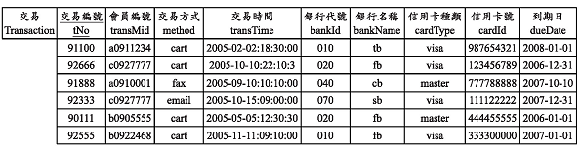
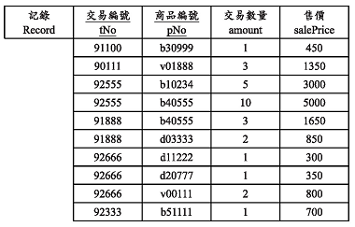
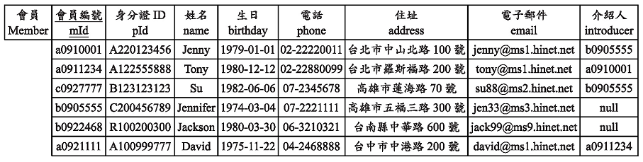

Slide 31
JOIN 範例3
列出所有瀏覽過或購買過「系統分析理論與實務」 的會員之會員編號和會員姓名(這些會員包括：瀏覽過「系統分析理論與實務」 的會員，以及購買過「系統分析理論與實務」 的會員 )
  Product (商品編號pNo, 商品名稱pName, 定價unitPrice, 種類category)
  Browse(會員編號 mID, 瀏覽時間 browserTime, 商品編號 pNo)
  Record (交易編號tNo, 商品編號pNo, 交易數量amount, 售價salePrice )
  Transaction (交易編號tNo , 會員編號transMId, 交易方式method, …..)
  Member (會員編號mId, 姓名name, 會員ID pId, ……)
系統分析理論與實

Slide 32
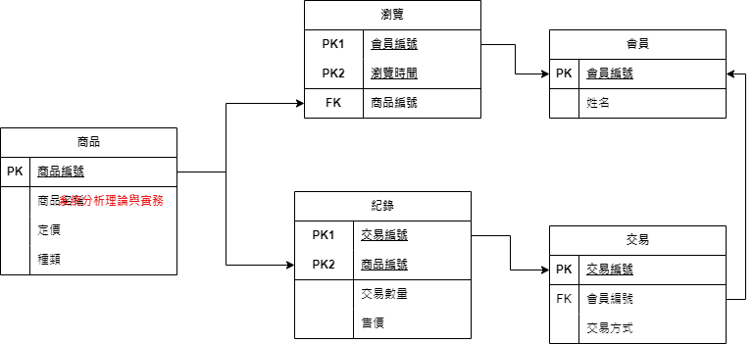
JOIN 範例3
列出所有瀏覽過或購買過「系統分析理論與實務」 的會員之會員編號和會員姓名(這些會員包括：瀏覽過「系統分析理論與實務」 的會員，以及購買過「系統分析理論與實務」 的會員 )
找出瀏覽或交易
會員編號及姓名
找出瀏覽會員
找出商品編號
找出交易會員
找出交易紀錄

Slide 33
運作邏輯
找出商品編號
Temp_book = π _{pNo}(σ _{pName = ‘系統分析理論與實務’} (Product))
依據商品編號找出瀏覽的會員
Browse_member = π _{mId}(Temp_book * Browse)
依據商品編號找出交易的會員
Trans_member(mId) = π _{transMid}(Temp_book * Record * Transaction)
找出瀏覽或交易會員的的編號與姓名
Result = π _{mId, name}((Browse_member U Trans_member)*Member)

Slide 34
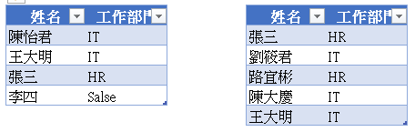
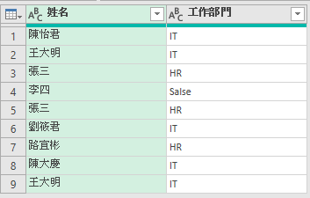
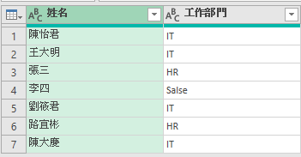
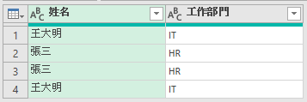

資料表交集與聯集操作
附加資料表
資料表聯集
資料表交集
保留重複項
移除重複項

Slide 35
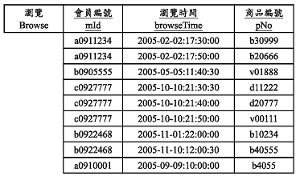

Slide 36
OUTER JOIN運算子
LEFT OUTER JOIN
RIGHT OUTER JOIN
FULL OUTER JOIN

Slide 37
LEFT OUTER JOIN運算子(⊐⋈ )
保留左邊關聯
Result = R ⊐⋈ _{<配合條件>} S
  關聯綱目：同於R⋈S
  Result =
    左關聯(R)的每一筆序列值+右關聯(S)符合條件的序列值
    左關聯(R)的每一筆序列值+右關聯(S)不符合條件的序列值以NULL代替

Slide 38
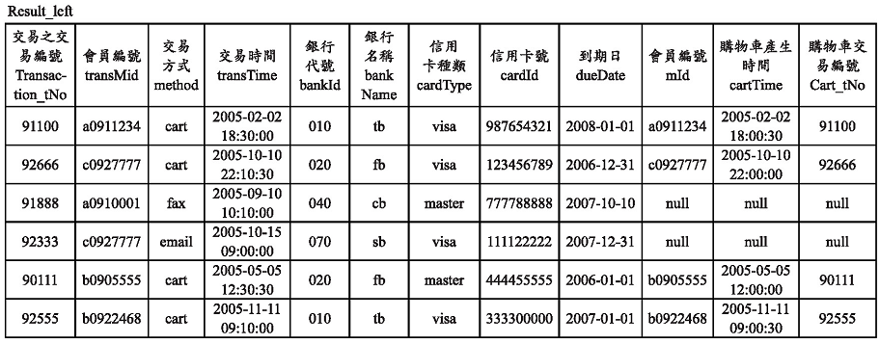
範例：Result_left = Transaction ⊐⋈ _{Transaction.tNo=Cart.tNo} Cart

Slide 39
RIGHT OUTER JOIN運算子(⋈⊏)
保留右邊關聯
Result = R ⋈⊏_{<配合條件>} S
  關聯綱目：同於R⋈ _{<配合條件>}S
  Result =
    左關聯(R)符合條件的序列值+右關聯(S)的每一筆序列值
    左關聯(R)不符合條件的序列值以NULL代替+右關聯(S)的每一筆序列值

Slide 40
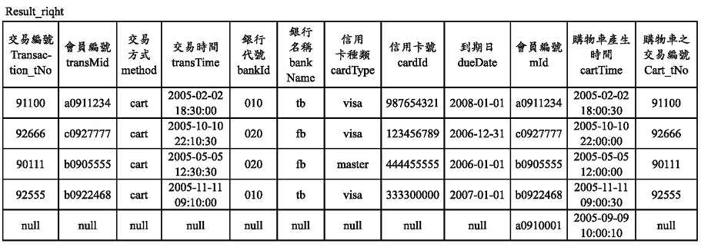
範例：Result_right =Transaction⋈⊏_{Transaction.tno=Cart.tnoCart} Cart

Slide 41
FULL OUTER JOIN運算子(⊐⋈⊏ )
保留左右兩邊關聯
Result = R ⊐⋈⊏<配合條件> S
  關聯綱目：同於R⋈ _{<配合條件>}S
  序列值：R⋈S的序列值再加上沒有與S配對的R的序列值加上空值（在S的屬性）及沒有與R配對的S的序列值加上空值（在R的屬性）

Slide 42
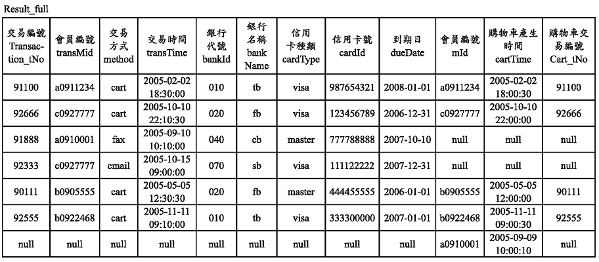
範例：Result_full = Transaction⊐⋈⊏_{Transaction.tno=Cart.tno} Cart

Slide 43
關聯的分群和彙總函數
Result = _{<分群屬性>}ℱ_{<彙總函數列>}（R）
  關聯綱目：名稱為Result，屬性為<分群屬性>加上<彙總函數列>
  序列值：將R依<分群屬性>的屬性值分群，每一群序列值再依<彙總函數列>裡的函數運算成一序列值

Slide 44
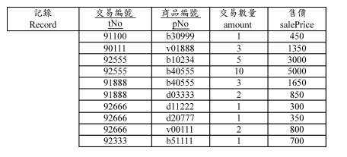
Result(transNo, totalAmount) = _{tNo}ℱ_{SUM salePrice}（Record）

Slide 45
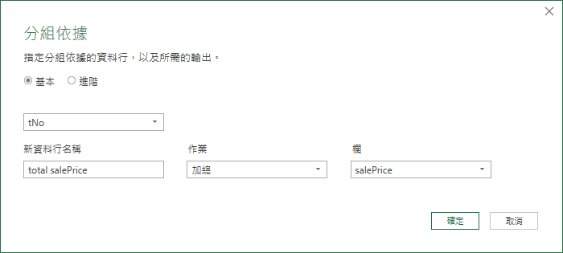
Power query 實作
載入 record
分組依據
  選擇「tNo」
  新增資料行名稱 =「總和」
  作業 = 加總
  欄 = tNo

Slide 46
Result(totalProduct, averagePrice) = ℱ_{COUNT pNo, AVERAGE unitPrice}（Product）

Slide 47
課堂練習

Slide 48
五個標準的彙總函數
SUM：加總。
AVERAGE：取數個屬性值的平均值。如 _{category}ℱ_{AVERAGE unitPrice}（Product）
COUNT: 取屬性值的總個數。如 _{category}ℱ_{COUNT pNo}（Product）
MAX：取數個屬性值的最大值。如 _{category}ℱ_{MAX unitPrice}（Product）
MIN：取數個屬性值的最小值。如 _{category}ℱ_{MIN unitPrice}（Product）

Slide 49
分群彙總範例
列出所有包括兩項以上商品的交易之交易編號和會員姓名
  T1(tNo, mId, pNo)= π _{tNo, transMid, pNo}(Transaction * Record)
  T2(tNo, mId, total) = _{tNo, mId} ℱ_{COUNT pNo} (T1)
  T3=σ _{total>2} (T2)
  Result= π _{tNo, name}(T3 * Member)

Slide 50
Power query 實作
列出所有包括兩項以上商品的交易之交易編號和會員姓名
載入 transaction, record, member
transaction 合併 record (why ???)
根據交易編號和會員姓名匯總商品數量
分組依據 →交易編號和會員姓名
篩選商品數量 >= 2 的序列值
Result 合併 member
顯示 tNo及name
tNo | transMid | 計數 | member.name
92666 | c0927777 | 3 | Su
91888 | a0910001 | 2 | Jenny
92555 | b0922468 | 2 | Jackson

Slide 51
列出每一位會員的會員編號、姓名，以及所瀏覽過的商品總數
  MemberBrowse(mId, name, pNo)=
  π_{Member_mId, name, pNo}(Member ⊐⋈ _{Member.mId=Browse.mId} Browse)
  Result= _{mId, name} ℱ_{COUNT pNo}(MemberBrowse)

Slide 52
Power query 實作
列出每一位會員的會員編號、姓名，以及所瀏覽過的商品總數
member left outer JOIN brouse
Result 樞紐分析
計數 - browse.pNo | 欄標籤
列標籤 | David | Jackson | Jennifer | Jenny | Su | Tony | 總計
a0910001 |  |  |  | 1 |  |  | 1
a0911234 |  |  |  |  |  | 2 | 2
a0921111
b0905555 |  |  | 1 |  |  |  | 1
b0922468 |  | 2 |  |  |  |  | 2
c0927777 |  |  |  |  | 2 |  | 2
總計 |  | 2 | 1 | 1 | 2 | 2 | 8

Slide 53
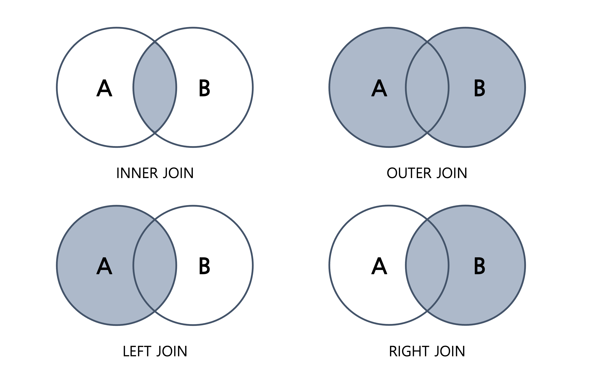
關聯運算整理
聯集
交集
針對單一關聯
  Select σ
  Projection π
結合集合論
  交集 ꓵ
  聯集 ꓴ
  差集 –
二元關聯運算
  Join ⋈
  Division A÷B
差集

